Slide 1
মাল্টি মিডিয়া ক্লাসে
সবাইকে স্বাগতম

Slide 2
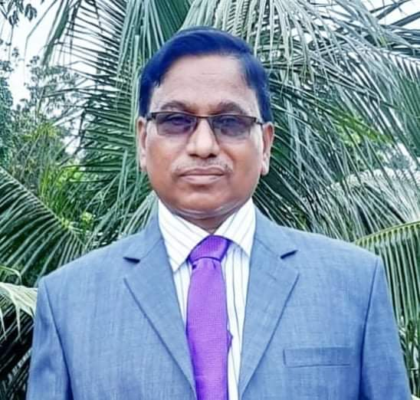
শিক্ষক পরিচিতি
নামঃ মোঃ গোলজার হোসেন
পদবীঃ সহঃ প্রধান শিক্ষক
কর্মস্থলঃ
সড়াবাড়িয়া উচ্চ বিদ্যালয়
বেরুয়ান, আটঘরিয়া, পাবনা
মোবাইলঃ +৮৮০১৩১৭৩০২৮৮২
ইমেইলঃ goljarhossain64@gmail.com

Slide 3
পাঠ পরিচিতি
শ্রেণিঃ সপ্তম (৭ম)
বিষয়ঃ বাংলাদেশ ও বিশ্বপরিচয়
অধ্যায়ঃ বাংলাদেশের স্বাধীনতা সংগ্রাম
পাঠ্যাংশঃছয় দফা আন্দোলন
পাঠ-৩
সময়ঃ ৪০ মিনিট

Slide 4
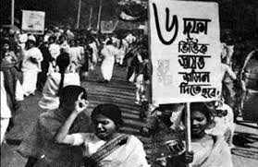
নীচের ছবি লক্ষ্য করি

Slide 5
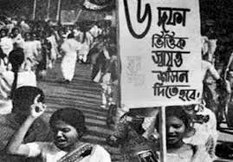
নীচের ছবি লক্ষ্য করি

Slide 6
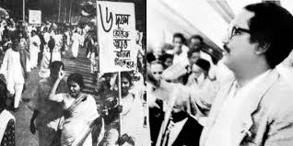
নীচের ছবি লক্ষ্য করি

Slide 7
আমাদের আজকের পাঠ
ছয় দফা আন্দোলন

Slide 8
শিক্ষন ফল
১। ৬ দফা দাবি কে , কত সালে কোথায় উ ত্থাপন করেন শিক্ষার্থীরা তা জানতে পারবে ।
২। ৬ দফার দাবি সমুহ জানতে পারবে ।
৩। ৬ দফার প্রতিক্রিয়া জানতে পারবে ।

Slide 9
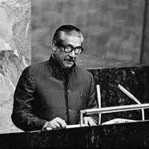
উপস্থাপন
১১৬৬ সালের ৫ই ফেব্রুয়রী লাহোরে বিরোধী দলের এক সম্মেলন অনুষ্ঠিত হয় । এখানে বঙ্গ বন্ধু শেখ মুজিবুর রহমান পূর্ব পাকিস্থানে বাঙ্গালির সব ধরনের অধিকার ফিরে পাওয়ার জন্য ছয় দফা কর্মসুচি ঘোষণা করেন । এই ছয় দফা ছিল মূলত স্বয়ত্তশাসনের দাবি ।

Slide 10
একক কাজ
১। কত সালে কত তরিখে ৬ দফা দাবি পেশ করা হয় ?
২। কোথায় ৬ দফা দাবি পেশ করা হয় ?
৩। কে ৬ দফা দাবি পেশ করেন ?

Slide 11
৬ দফা কর্ম সুচি সমুহ

Slide 12
৬ দফা কর্ম সুচি (১/২)
১।১৯৪০ সাণের ঐতিহাসিক লাহোর প্রস্তাবের বিত্তিতে শাসনতন্ত্র রচনা করে পাকিস্তানকে একটি সত্যিকার যুক্তরাষ্ট্র রুপে গড়তে হবে । তাতে সংসদীয় পদ্ধতির সরকার থাকবে । সকল নির্বাচন সর্বজনীন প্রাপ্ত সয়স্কের ভোটে অনুষ্ঠিত হবে । আইন সভাসমুহের সার্বভেৌমত্ব থাকবে ।
২। ফেডারেশন (কেন্দ্রীয়) সরকারের এখতিয়ারে কেবলমাত্র দেশরক্ষা ও পররাষ্ট্যীয় বিষয় দুটি থাকবে ।
৩। পূর্ব ও পশ্চিম পাকিস্থানের জন্য দুটি সম্পুর্ণ পৃথক অথচ সহজে বিনিময়যোগ্য মুদ্রা প্রচলন করতে হবে । এইব্যবস্থা অনুসারে মুদ্রা কেন্্রের প্রাদিশিক সরকারের হাতে থাকবে । দুই অঞ্চলের জন্য দুটি স্বতন্ত্র কেন্দ্রীয় ব্যাংক থাকবে ।

Slide 13
৬ দফা কর্ম সুচি (২/২)
৪। সকল প্রকার কর ও খাজনা ধার্য এবঙ আদায়ের ক্ষমতা আঞ্চলিক সরকারের হাতে থাকবে । আঞ্চলিক সরকারের আদায়কৃত খাজনার নির্ধারিত অংশ আদায়ের সঙ্গে সঙ্গে ফেডারেল তহবিলে জমা হয়ে যাবে ।
৫। দু্ই অঞ্চলের বৈদেশেক মুদ্রা আয়ের পৃথক পৃথক হিসাব রাখতে হবে । এবং দুই অঞ্চলের অর্জিত বৈদিশিক মুদ্রা যার যার এখতিয়ারে থাকবে এবং কেন্দ্রীয় সরকারের জন্য উভয় অংশ সমান অথবা নির্ধারিত আনুপাতিক হাবে বৈদেশিক মুদ্রা প্রদান করবে । আঞ্চলিক সকারই বিদেশের সাথে বাণিজ্য চুক্তি ও আমদানি-রপ্তানি করার অধিকার রাখবে । ।
৬ পূর্ব-পাকিস্থানের জন্য আলাদা একটি আধা সামরিক বাহিণী গঠন করতে হবে ।

Slide 14
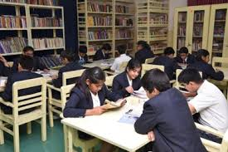
জোড়ায় কাজ
৬ দফা দাবির যে কোন ৩টি কর্ম সুচি বর্ণনা কর ।

Slide 15
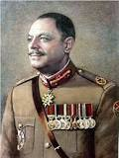
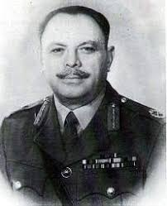
নীচের ছবি লক্ষ করি
জেনারেল আইয়ুব খান

Slide 16
৬ দফা দাবির প্রতিক্রিয়া
১। ছয় দফা দাবি দেখে শংঙ্কিত হয়ে যান সামরিক শাসক জেনারেল আয়ুব খান
২। কারণ স্বায়ত্তশাসন পেয়ে গেলে পূর্ব-পাকিস্থানে তাদের শোসন বন্ধ হয়ে যাবে ।
৩। তাছাড়া এক সময় অঞ্চলটি স্বাধীন হয়ে যাওয়ার আশঙ্কাও তারা করত ।
৪। এর ফলে কমে যাবে তাদের বৈদেশিক মুদ্রার ভাগ ।
৫। কারণ পূর্ব-পাকিস্থানে উৎপাদিত পাট বিক্রির টাকার ছিল পাকিস্তানের ৌবদেশিক দুদ্রা আয়ের সবচেয়ে বড় উৎস ।
৬। কিন্তু এই টাকা পূর্ব-পাকিস্তানের উন্নতিতে ব্যয় না করে ব্যয় করা হতো পশ্চিম-পাকিস্তানের সামরিক ও বেসামরিক ক্ষেত্রে ।

Slide 17
৬ দফা দাবির প্রতিক্রিয়া
৭। বড় বড় চাকরিতে বাঙালিকে খুব কমই সুযোগ দেওয়া হতো ।
৮। কিন্তু স্বায়ত্তশাসন পেয়ে গেলে পশ্চিম-পাকিস্তনিদের একচেটিয়া সুবিধা পাওয়া সম্ভব হবে না । তাই আবার শুরু হয় ষড়যন্ত্র ।
৯। এই সময় বঙ্গ বন্ধু শেখ মুজিবের বিরুদ্ধে সরকার প্রদেশের নানা জেলায় মামলা দিতে থাকে ।
১০। আওয়ামী লীগের নেতাকর্মীদের গ্রেফতার করা হয় । এভাবে চরম হয়রানির শিকার হন বঙ্গবন্ধু শেখ মুজিবুর রহমান , তাজউদ্দিন আহমদসহ আওয়ামী লীগের নেতরা ।
১১। কিন্তু বিপুল জনসমর্থন ও বঙ্গবন্ধু শেখ মুজিবসহ অন্যান্য রাজনৈতিক নেতৃবৃন্দের দৃঢ়তার ফলে কিছুতেই আন্দেলন দমানো যায় নি ।

Slide 18
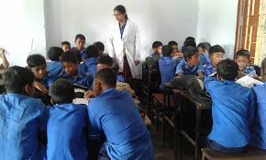
দলিয় কাজ
৬ দফা দাবির প্রতিক্রিয়া সংক্ষিপ্ত ভাবে আলোচনা কর ।

Slide 19
মুল্যায়ন
১। ১৯৬৬ সালের কত তারিখে বিরোধী দলের সম্মেলন অনুষ্ঠিত হয় ?
(ক) ৪ঠা ফেব্র্রুয়ারি (খ) ৫ই ফেব্রুয়ারি
(গ) ৪ মার্চ (ঘ) ৫ই মার্চ
২। ছয় দফা মূলত কিসের দাবি ছিল ?
(ক) স্বায়ত্তশাসনের (খ) চাকরির
(গ) স্বাধীনতার (ঘ) অধিক অীধকার লাভের
৩। ছয় দফা দাবি দেখে শঙ্কিত হয়ে যান কে ?
(ক) ইস্কন্দার মির্জা (খ) ইয়াহিয়া
(গ) আইয়ুব খান (ঘ) নুরুল আমিন

Slide 20
মুল্যায়ন
৪। বঙ্গ বন্ধু ছয় দফা ঘোষণা করেন কেন ?
(ক) স্বাধীনতার জন্য (খ) অধিকার ফিরে পাওয়ার জন্য (গ) চাকরি লাভের জন্য (ঘ) প্রধানমন্ত্রীত্ব লাভের জন্য
৫। “পূর্ব পাকিস্তানের জন্য আলদা একটি আধাসামরিক বাহিনী গঠন করতে হবে ।”—কোন দফার সাথে এর সাদৃর্স রয়েছে ?
(ক) ১৫ দফা (খ) ২১ দফা (গ) ১১দফা (ঘ) ৬ দফা
৬। ১৯৬৬ সালে লাহোরে বঙ্গ বন্ধু ছয় দফা ঘোষণা করেন । ছয় দফা কিসের দাবি হিসেবে যেৌক্তিক বলা চলে ?
(ক) স্বাধীনতার (খ)গণতন্ত্র বিলোপ (গ) সমাজতন্ত্র প্রতিষ্ঠ (ঘ) স্বায়ত্ত শাসন লাভ

Slide 21
বাড়ির কাজ
৬ দফার কর্ম সূচী ও ৬ দফার প্রতিক্রিয়া গুলো সুন্দর ভাবে তালিকা করে লিখে আনবে ।

Slide 22
ধন্যবাদ

